Slide 1
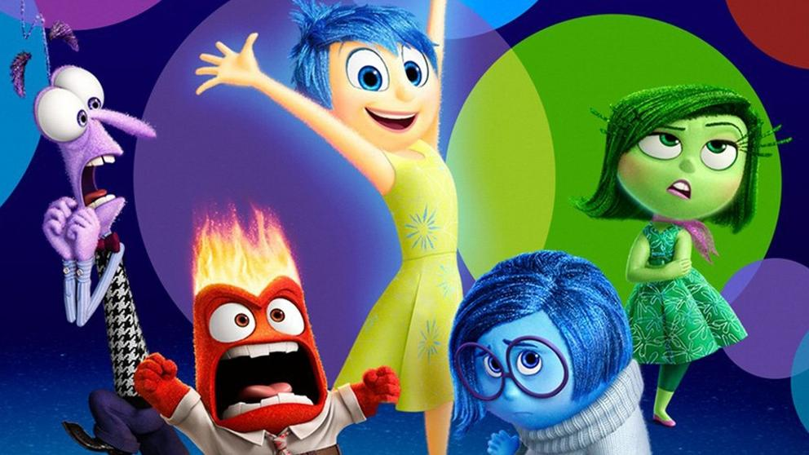
Bienvenido a las emociones

Slide 2


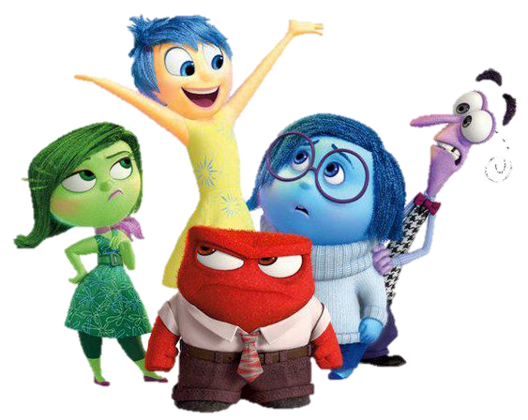

Conozcamos las emociones
Empezar

Slide 3
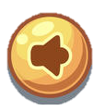
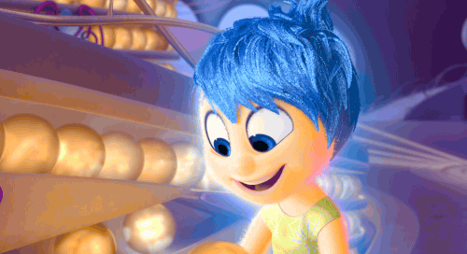
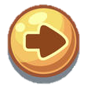
Alegría

Slide 4
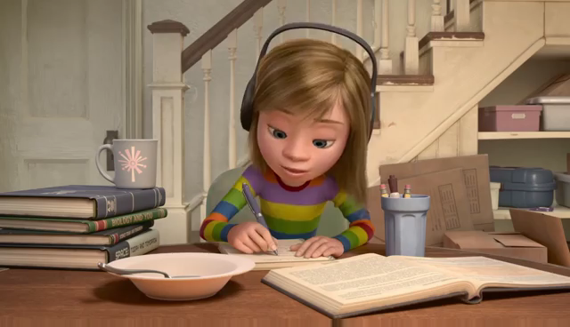

Slide 5
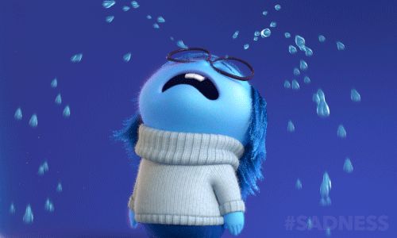

Tristeza

Slide 6
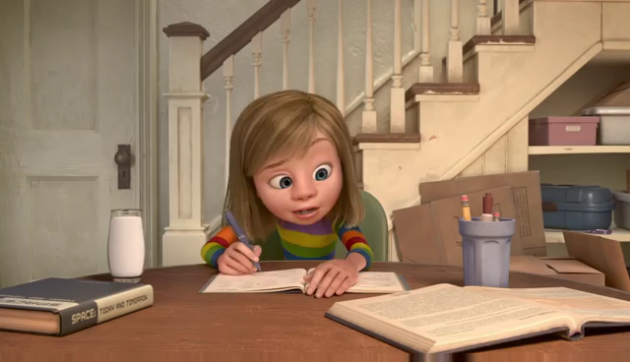

Slide 7
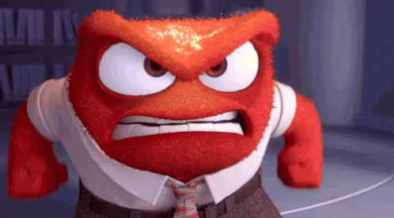
Ira

Slide 8
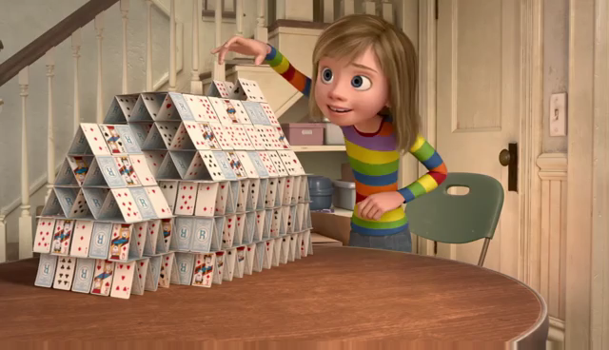

Slide 9
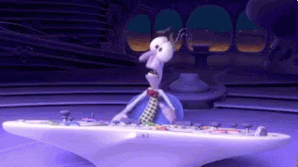
Miedo

Slide 10
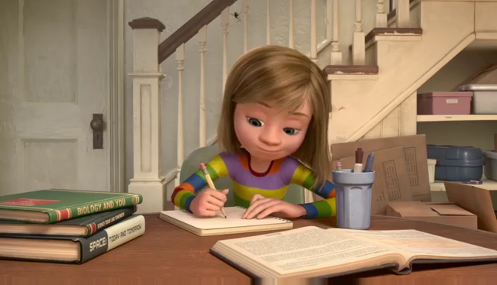

Slide 11
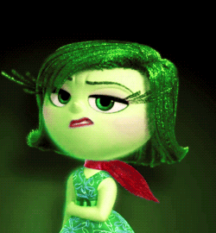
Desagrado

Slide 12
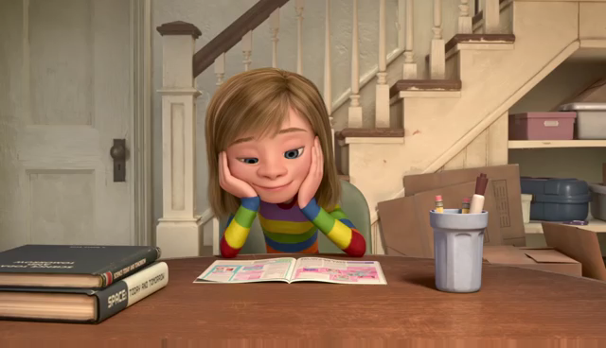

Slide 13
Juguemos con las emociones
Empezar

Slide 14

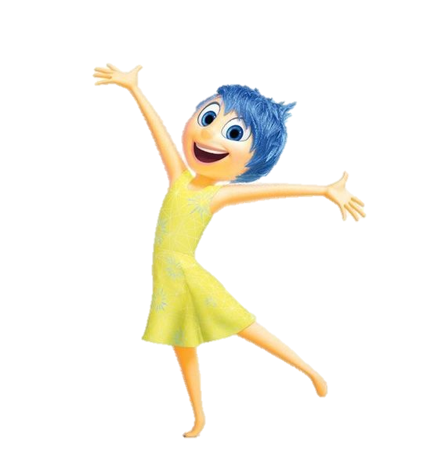
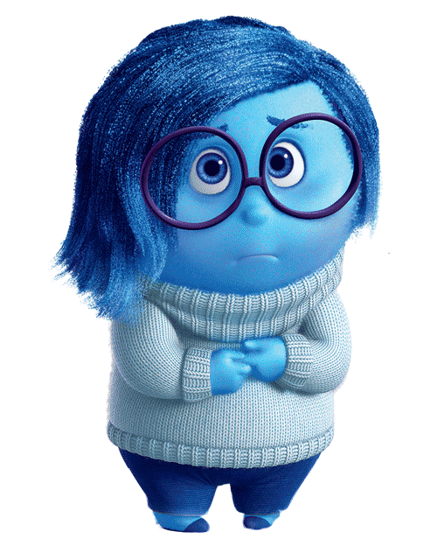
Tu familia te felicita por lo bien que haz hecho un trabajo, tu sientes…

Slide 15
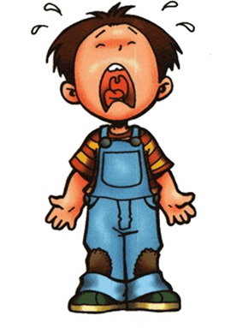
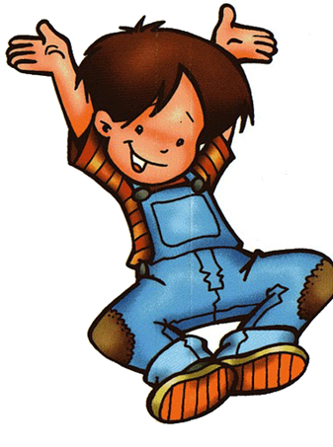
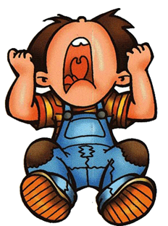
Cuando siento ira quiero…

Slide 16
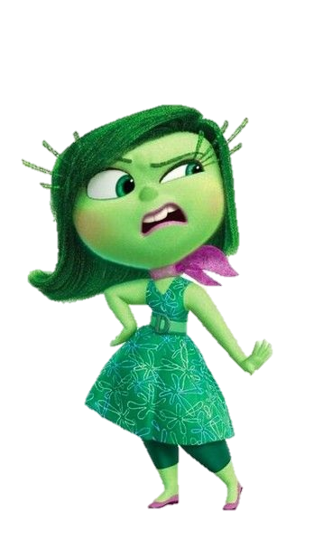
Te preparan una comida que no te gusta, tu sientes …

Slide 17
Cuando siento tristeza quiero…

Slide 18
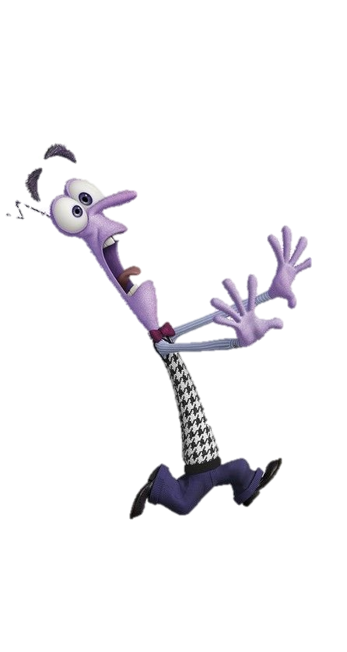
Estás durmiendo y de pronto escuchas un ruido extraño, tu sientes…

Slide 19
Cuando siento alegría quiero…

Slide 20
Vas al parque y pierdes a tu mascota, tu sientes…

